Slide 1

Python: Curso Introductorio Parte IV
Kevin Rojas

Slide 2

Aplicaciones
Desarrollo Web (Django, Flask, Pyramid)
Desarrollo de Juegos (PySoy , PyGame)
Machine Learning (Pandas, Scikit-Learn, NumPy)
Ciencia de datos y visualización (Matplotlib, Seaborn)
GUI (Tkinter)

Slide 3
Aplicaciones
Web Scrapping
Business Applications
Aplicaciones de audio y video

Slide 4
oTree

Slide 5

Este es el software que utilizamos en el laboratorio de Economía
Porque es el programa que mayor versatilidad permite para manejo de sesiones: participantes, variables, sesiones… todos los elementos son clases

Slide 6
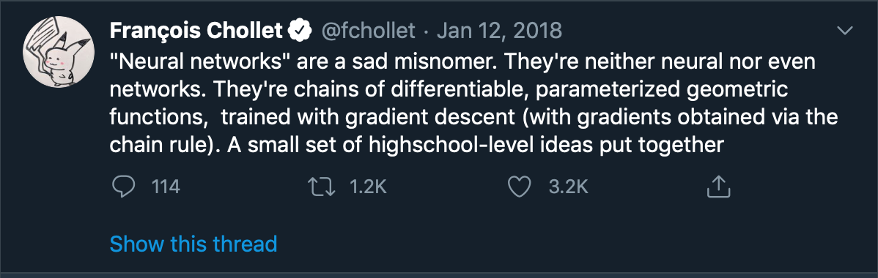
Y ahora… su momento mas esperado ? O no ?

Slide 7
Modelos predictivos
No vamos a revisar la teoría… tengan piedad

